Slide 1
DESARROLLO INTERPERSONAL Y GRUPAL I
UNIVERDIDAD NACIONAL DE ASUNCIÓN
CARRERA DE PSICOLOGÍA
FORMACIÓN DE UN GRUPO

Slide 2
Dinámica de CONOCIMIENTO MUTUO
EL CUADRO
Se hace entrega a cada participante de un cuadro con diferentes afirmaciones. Por ejemplo: alguien que calce el mismo número que yo. En cada casilla deben conseguir la firma de algún compañero o compañera que cumpla con esa afirmación. Finalmente se hace una puesta en común.

Slide 3
TÉCNICA DE FORMACIÓN DE GRUPO

Slide 4
“Una técnica no es por sí misma ni buena ni
mala, pero puede ser aplicada eficazmente,
indiferentemente o desastrosamente”
Thelen

Slide 5
UNIDAD I
El grupo como realidad social

Slide 6
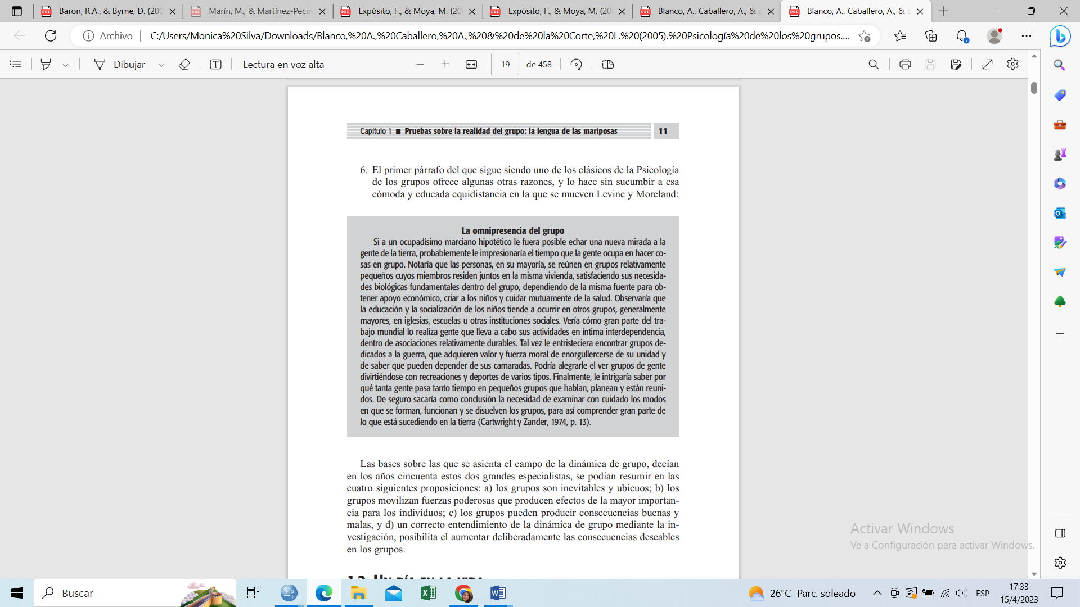
COMPARTIMOS LA SIGUIENTE REFLEXIÓN

Slide 7
RESPONDEMOS A LA PREGUNTA:
¿POR QUÉ EL ESTUDIO DE LOS GRUPOS?

Slide 8
John Levine y Richard Moreland (1998),
Los grupos son un elemento central en la vida de las personas. Esto es especialmente cierto, debemos añadir, cuando hablamos de los grupos primarios.
Comprender lo que ocurre en el grupo, cuáles son sus características, sus reglas de juego o sus objetivos resulta esencial para comprender una buena parte del comportamiento de los individuos.
Algunos de los comportamientos sociales más interesantes y atractivos son fenómenos grupales (el liderazgo, la influencia, las relaciones mayoría, minoría, etc.).
El grupo es el contexto en el que se construyen y se manifiestan una parte importante de nuestros comportamientos.
Los grupos son una fuente de refuerzos para los individuos. Y también de tribulaciones, añaden.

Slide 9
Vivir solo, es imposible. Vivir en pareja, muy difícil. Vivir en grupo, muy difícil también, pero sabiéndolo mirar resulta apasionante. (Francia– Mata, 1992).

Slide 10
Para Levine y Moreland:
Los grupos son inevitables y ubicuos;
Los grupos movilizan fuerzas poderosas que producen efectos de la mayor importancia para los individuos;
Los grupos pueden producir consecuencias buenas y malas, y
Un correcto entendimiento de la dinámica de grupo mediante la investigación, posibilita el aumentar deliberadamente las consecuencias deseables en los grupos.

Slide 11
Importancia del conocimiento de lo grupal El ser humano se construye en las relaciones con los otros seres humanos.
El conocimiento de lo grupal es de enorme utilidad para comprender la realidad y transformarla.

Slide 12
Componentes básicos de todo grupo:
Un conjunto de personas que interaccionan entre sí en una relación cara a cara, directa, por medio de la cual se influyen mutuamente.
Unos objetivos y metas comunes compartidas por todos sus miembros, lo cual no excluye la posibilidad de que cada miembro pueda perseguir dentro del grupo algún tipo de objetivo personal.
Una diferenciación de roles específicos y una distribución jerarquizada de liderazgos, que otorga al grupo una estructura de funcionamiento a la hora de realizar las tareas y actividades marcadas para conseguir los objetivos.

Slide 13
Componentes básicos de todo grupo:
Un sistema de normas o reglas que delimitan y regulan la conducta. Estas normas se amparan en un sistema de valores y creencias que son compartidos por todo el grupo como ideología propia.
Una conciencia o percepción de grupo por parte de sus integrantes, o sea, un sentimiento de “nosotros” que cohesiona al colectivo y lo diferencia de lo externo.
Los miembros de un grupo encuentran gratificante pertenecer al mismo, ya que en él satisfacen sus necesidades, inquietudes o intereses.

Slide 14
RESUMEN Componentes básicos de todo grupo:
INTERACCIÓN
OBJETIVOS COMUNES
DIFERENCIACIÓN DE ROLES
NORMAS O REGLAS COMPARTIDAS
PERCEPCIÓN DE GRUPO
SATISFACCIÓN DE NECESIDADES

Slide 15
Definición de grupo ofrecida por F. Munné (1987)
…“una pluralidad de personas interrelacionadas para desempeñar cada una un determinado rol definitivo en función de unos objetivos comunes, más o menos compartidos y que interactúan según un sistema de pautas establecido”.

Slide 16
Los grupos cumplen una doble función:
La de satisfacer necesidades emocionales
La de ayudar a sus miembros a conseguir los objetivos que se han, o la de imponerles los que ha decidido la mayoría, las personas de más estatus o el propio líder.

Slide 17
TIPOS DE GRUPOS
PRIMARIOS: son aquellos formados espontáneamente y su fundamento es emocional o afectivo (de contacto directo).
Se caracterizan por una colaboración íntima donde las personas viven una fusión, una relación cálida de la que surge un nosotros.
Sus miembros interactúan directamente, cara a cara.
Sus miembros son conscientes de la existencia del grupo y de su pertenencia a él así como la presencia de los otros miembros.
EJEMPLOS: La Familia , compañeros de clase, grupos de iglesia.

Slide 18
En resumidas cuentas, los grupos primarios estarían caracterizados por los siguientes:
Relación cara a cara;
Relación desde la persona, no desde el rol;
Duración permanente;
Número reducido de miembros, y
Relativa intimidad entre ellos.

Slide 19
TIPOS DE GRUPOS
SECUNDARIOS: son aquellos formados deliberadamente, porque sus integrantes quieren pertenecer a él de forma consciente.
Se caracterizan por una relación más formal o funcional, por lo que suelen ser fríos e impersonales (de contacto indirecto).
Su centro es la tarea o trabajo a realizar, la resolución de un problema concreto, etc.
Buscan un interés común externo, y el grupo no es un fin en sí mismo, sino un medio para lograr esos fines.
EJEMPLO.: una comisión empresarial, un grupo de trabajo, una asociación, una cooperativa, un sindicato, etc.

Slide 20
Condiciones para hacer posible el paso de agrupamiento a grupo
El interés común:
Cuando el interés es lo bastante fuerte los participantes lo interiorizan y se hacen cargo de ello, pero si al contrario el interés es débil se polarizan los distintos esfuerzos y no se concreta lo suficiente para alcanzar algo, por lo que tiende a extinguirse.
Por tanto, es importante que antes de empezar una actividad de grupo, el objetivo que ésta se fije sea percibido y aceptado claramente por los miembros del grupo.

Slide 21
Las comunicaciones
Se hace necesario pasar de las comunicaciones indirectas a las comunicaciones indirectas.
Si los participantes adoptan una actitud pasiva ante las intervenciones iniciales, no es forzosamente porque no tengan nada que decir: ello se debe a menudo a la dinámica que están viviendo dentro de sí mismos.
Cuanto más importante es el grupo, más necesidad experimentan los participantes de entrar en contacto con los demás y de situarse con relación a ellos.

Slide 22
El clima
Para que se realice transformación del agrupamiento en grupo, es necesario que todos los participantes acepten avanzar determinado ritmo, que permita a cada uno un ajuste socio-afectivo satisfactorio con relación al conjunto del grupo.
El clima incluye la capacidad del grupo de ser flexible, creativo y capaz de cambiar, de organizarse y reorganizarse constantemente. De distribuir las tareas y funciones a sus miembros, utilizar sus competencias, es decir, sus desigualdades y elegir un jefe que actuará como órgano de integración del grupo.

Slide 23
Las predisposiciones
Las personas que forman parte de un grupo constituyen la principal fuente de energía de que dispone un grupo de tarea. Esta energía se estructura de forma diferenciada según las características de cada miembro del grupo. Cada uno posee sus propias habilidades, intereses, motivaciones, conocimientos y antecedentes, elementos todos que determinarán la utilidad de su propia energía.
El proceso de tratamiento global de estas energías es un proceso de comunicación, de intercambio, de interacción o de transacción. El grupo es un mercado en el que se llevan a cabo ofertas y demandas.
Las ofertas y demandas surgen gracias al proceso de simbolización que traslada a las informaciones desde el estado de sentimientos al estado de significaciones comunicables.

Slide 24
GRACIAS POR SU ATENCIÓN!!!

